Slide 1
居残授業
チーム：制作A
発表者：鎌野 林建一 市原（敬称略）

Slide 2
コンセプト
ホラーでフルボイス(仮)な
RPG

Slide 3
制作経緯
操作キャラを私たちにしたゲームを作ったら
面白いものが出来ると思ったから。

Slide 4
なぜゲームジャンルをホラーにしたのか。
ホラーゲームなら短編ゲームとして
まとめ易いと思ったから。

Slide 5
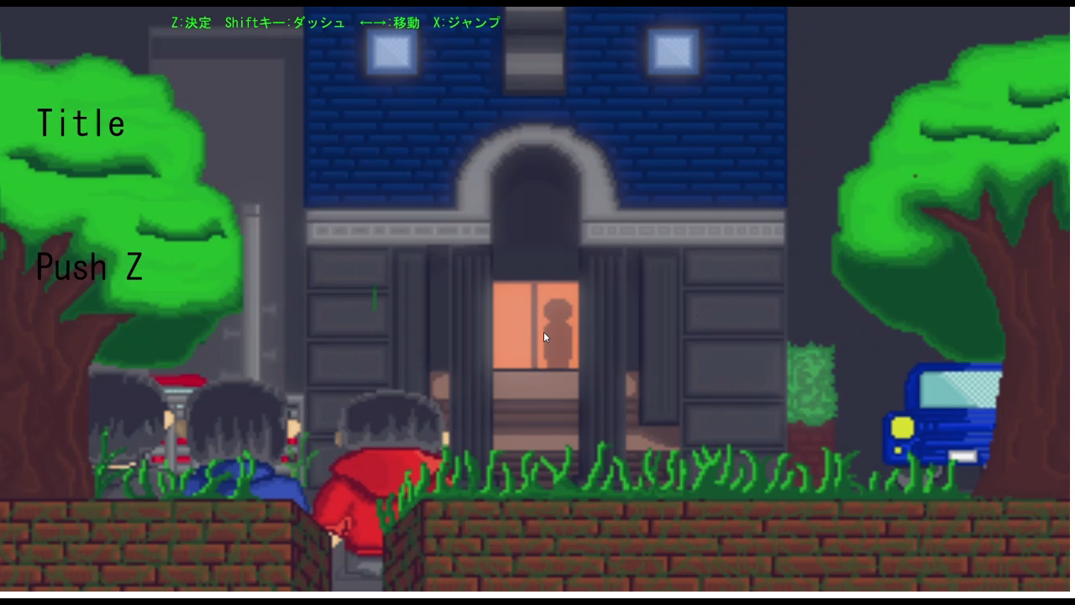
ゲームプレイ動画

Slide 6
制作箇所の解説の流れ
サウンド
イラスト
プログラム

Slide 7
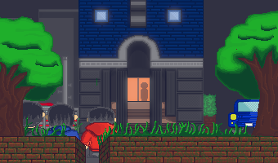

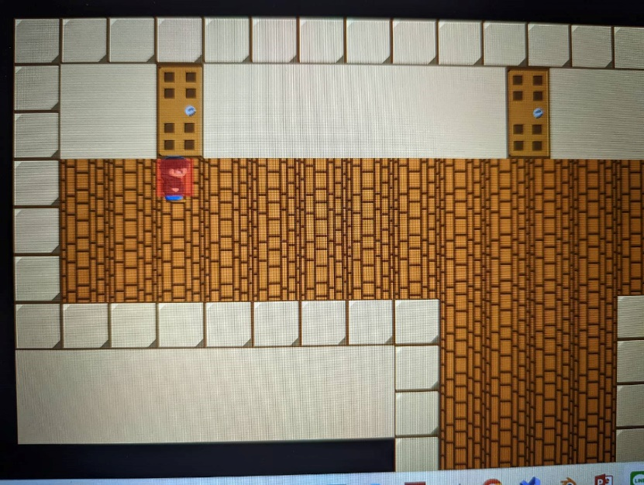
サウンド BGM 市原 寛大
・タイトル
静かで、鳥の声がいつもより、
聴こえる事により不気味さを
あおっている。
作：鎌野
・表世界（入る前）
明るく、おちついた雰囲気を出し
たところ。
表世界BGM

Slide 8
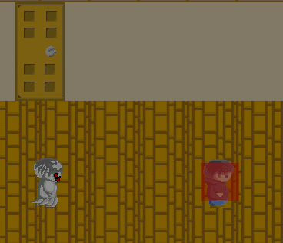
サウンド 追いかけられる
～こだわったところ～
敵に追いかけられるところのため、緊迫感を出すため電話っぽいSEを使うことで焦らせてる。

Slide 9
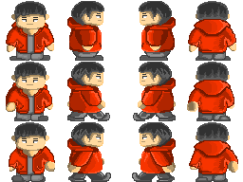
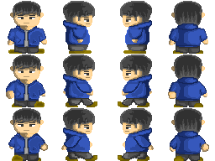
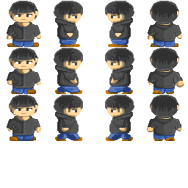
イラスト キャラクター 鎌野 大雅
キャラクターデータを１ドット細かく制作した。
主人公３人は制作者がモデルの為、それぞれの骨格や体格 髪型から表情までを丁寧に仕上げた。

Slide 10


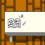
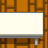
イラスト マップのオブジェクト
マップチップ化する過程で上下左右繋げても違和感がないように。
机や椅子、観葉植物は情報量を増やす要素なので、実際の植物や学校の机などの仕様を参考に描きました。

Slide 11
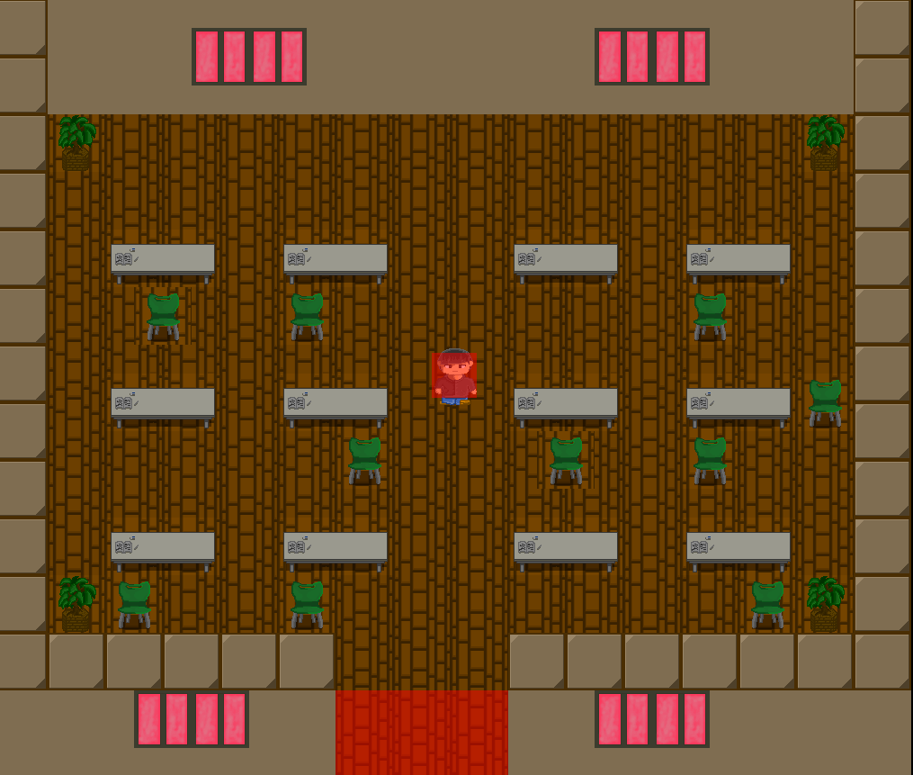
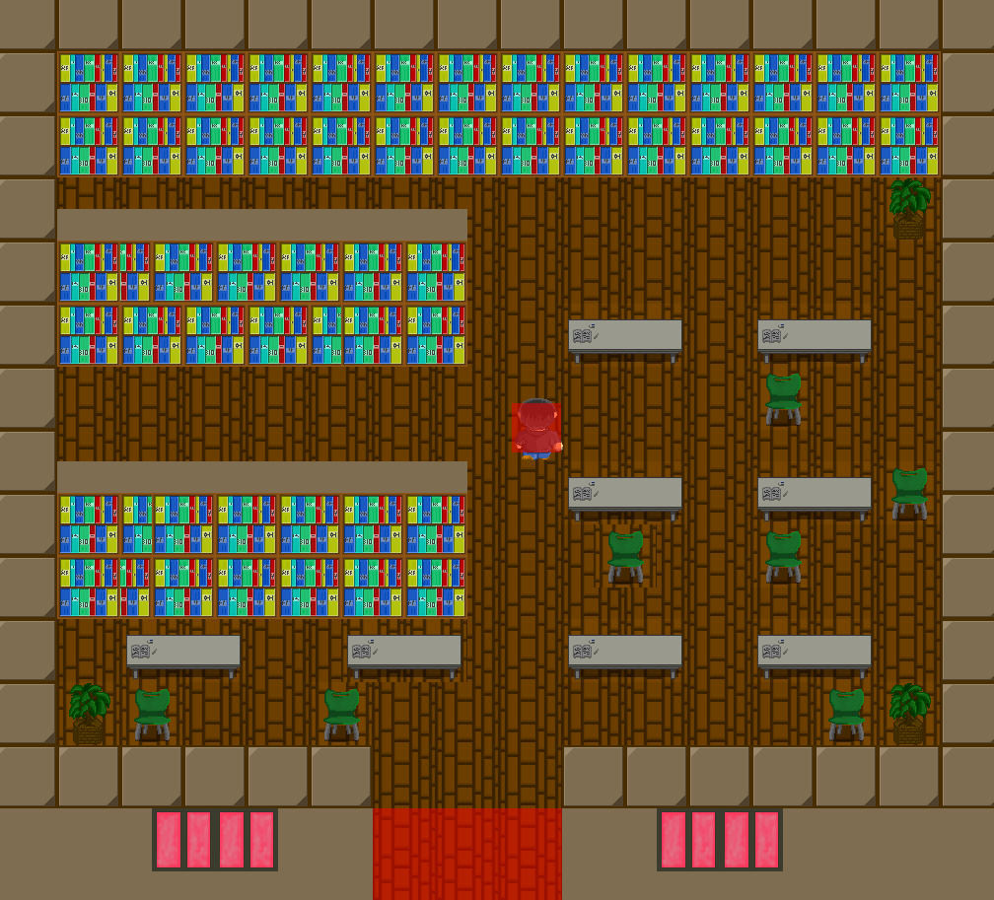
プログラム マップの配置 林 建一
敵に襲われるときに簡単に逃げられない様に、障害物を設置してより、ぎりぎりの逃走を起こしやすいようにしました。

Slide 12
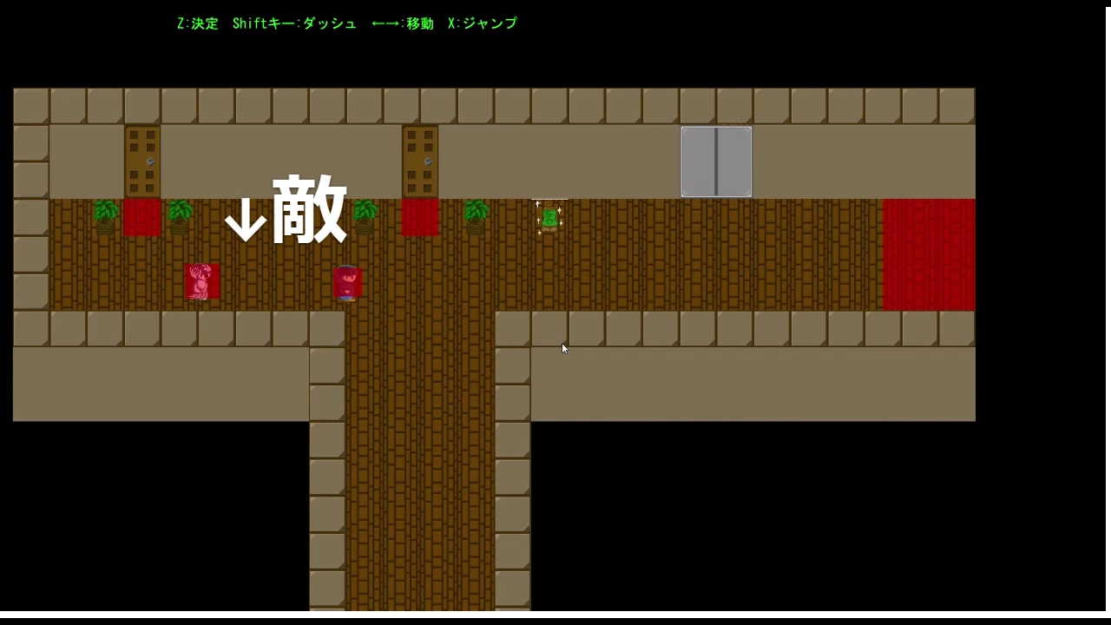
敵のAI
プレイヤーを最短距離で追いかけるAI

Slide 13
質疑応答

Slide 14
締めのあいさつ

